Slide 1
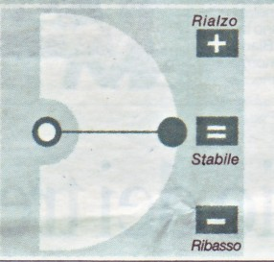
DVDESTPPT 2.1.6 La Borsa e le aziende
>>> Investitori prudenti o aggressivi
Notes:
Fonte: Lieri M. (a cura di), Tutte le previsioni sui mercati, Shroeders-suppl. Il sole 24 ore, 2-12-2006.

Slide 2
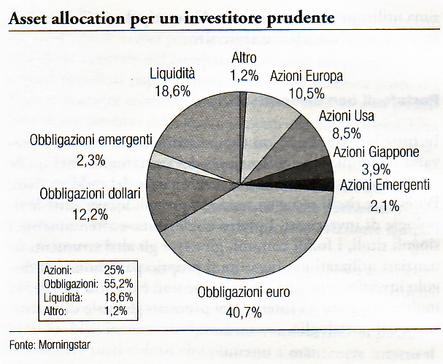
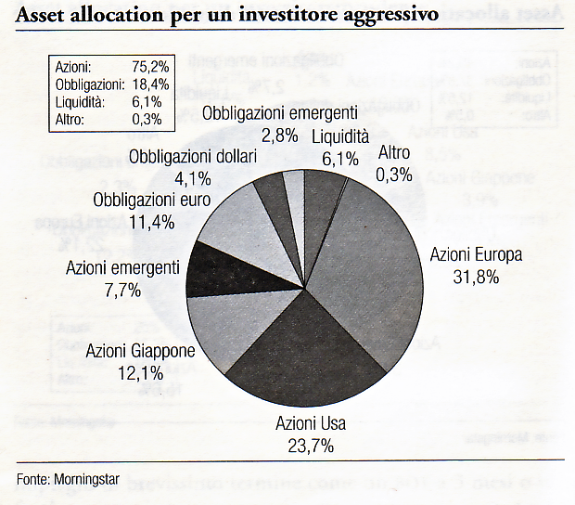
Osservate i due grafici e prendete nota delle seguenti percentuali:
- Azioni Europa
- Obbligazioni in Euro
- Liquidità
1/3
Grafico 1
Grafico 2

Slide 3
Paragonate le percentuali delle emissioni del comparto obbligazionario e azionario, allocate dai due tipi di investitore.
2/3
Grafico 1
Esempio:
La percentuale di Azioni Giappone del 3,9% per l’investitore prudente è minore di quella del 12,1 % del portafoglio dell’investitore aggressivo. Ciò può significare che le Azioni Giappone presentano un rischio maggiore.
Grafico 2

Slide 4
3/3
Completate con le parole mancanti:
I gestori suggeriscono agli investitori prudenti un ricco piatto di _________, condito con un po’ di _________ di vario genere.
Le obbligazioni sono principalmente emissioni in area euro per il ______%, al fine di evitare il rischio valuta. Solo ___ 12,2 % è esposto al cambio euro/dollaro. Per dare un pizzico di pepe all’asset allocation i gestori destinano il _____ del portafoglio al comparto azionario e suggeriscono di investire su titoli europei, americani, _______ e del comparto emergenti.
Notes:
(Testo liberamente tratto da: Lieri M. (a cura di), Tutte le previsioni sui mercati, Shroeders-suppl. Il sole 24 ore, 2-12-2006.
Soluzioni: obbligazioni, azioni, 40,7%, il, 25% il, giapponesi.

